Slide 1

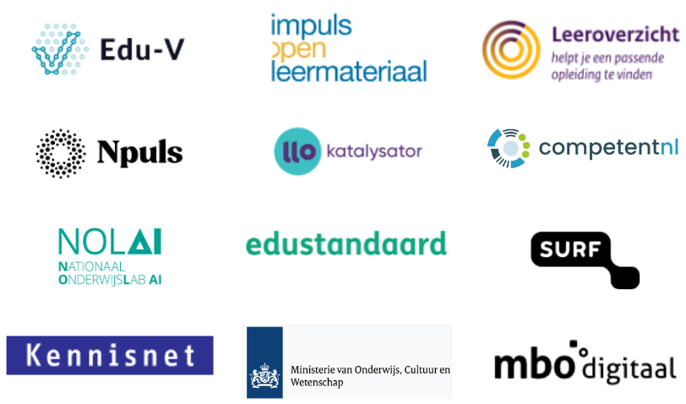
3e architectuurdag
10 oktober 2024

Slide 2
Terugblik vorige architectuurdagen
Eerdere architectuurdagen
  28 juni 2023
  1 februari 2024
  10 oktober 2024
Steeds meer deelnemende programma’s
Steeds beter zicht op de raakvlakken en afhankelijkheden
Noodzaak tot onderlinge afstemming breed onderkend

Slide 3
Thema 4e architectuurdag
Praktisch vormgeven van de governance op architectuur en samenhang tussen Groeifondsprogramma’s
Afspraken maken over samenwerking

Slide 4
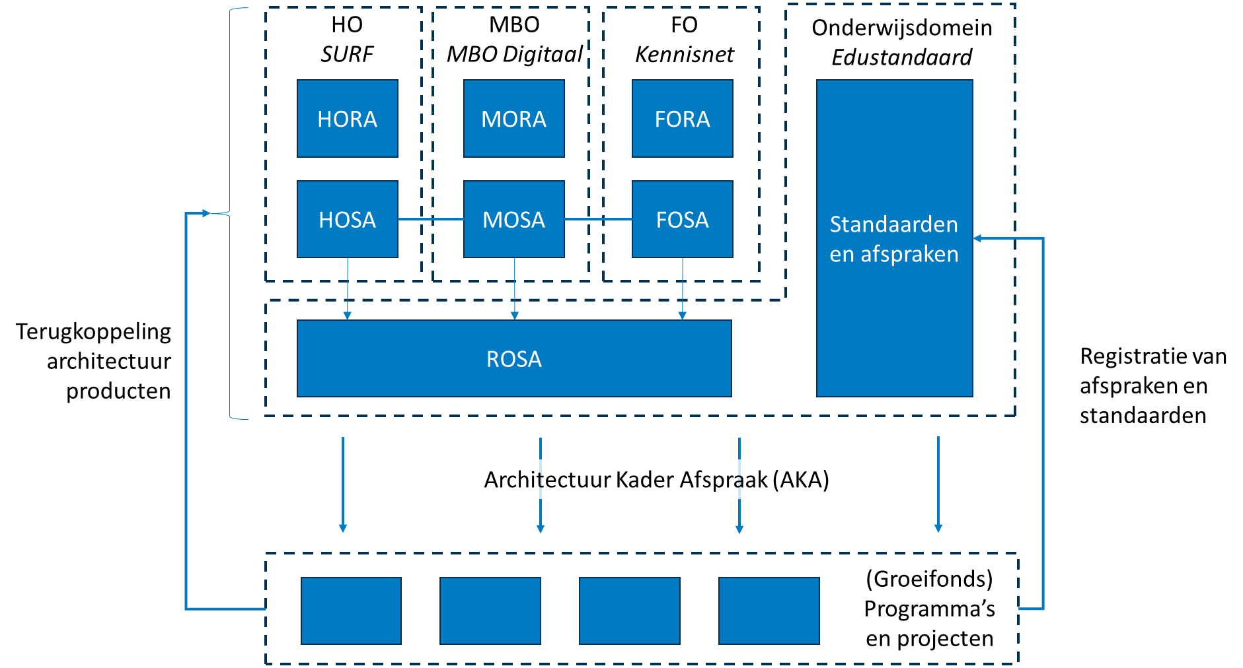
Samenhang – halen en brengen

Slide 5
Programma
Vertrekpunt
  Geïnventariseerde thema’s uit eerdere architectuurdagen
Vragen
  Hoe moeten we onderling samenwerken op dit thema?
  Welke concrete afspraken / governance is nodig?
Vorm
  Ochtend: per programma, welke thema’s zijn relevant, context
  Middag: gesprek, hoe governance met elkaar vorm te geven

Slide 6
4e architectuurdag
- Edu-V
- Npuls
- Impuls Open Leermateriaal
- Leeroverzicht
- LLO Katalysator
- NOLAI
- CompententNL / Vaardig met Vaardigheden
27 oktober 2025
Menno Scheers (SURF)
Bram Gaakeer (OCW)
Joël de Bruijn (MBO Digitaal)
Dirk Linden (Kennisnet)
Bas Kruiswijk / Janneke Suijker (Edustandaard)
Colofon

